Slide 1
Logistična regresija

Slide 2
Vsebina
Navadna (bivariatna) logistična regresija
  Logistična funkcija
  Ocenjevanje parametrov
  Interpretacija koeficientov
Multipla logistična regresija
  Interpretacija koeficientov
  Kodiranje spremenljivk
Primeri

Slide 3
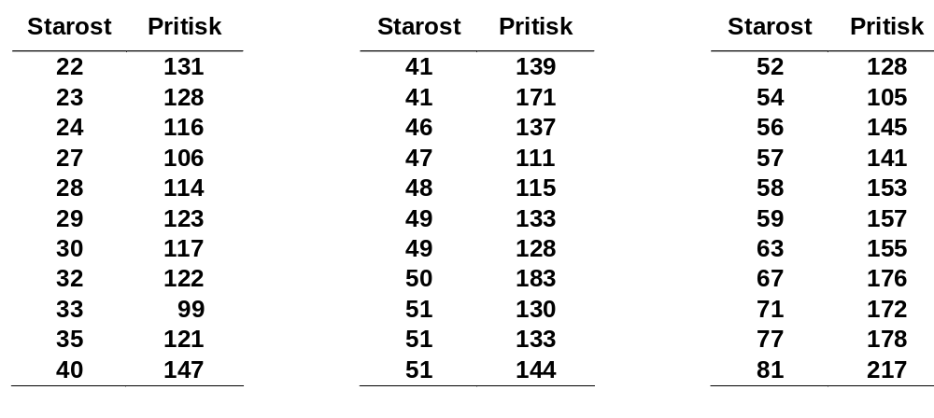
Navadna linearna regresija
Tabela 1 Starost in sistolični krvni pritisk pri 33 odraslih ženskah

Slide 4
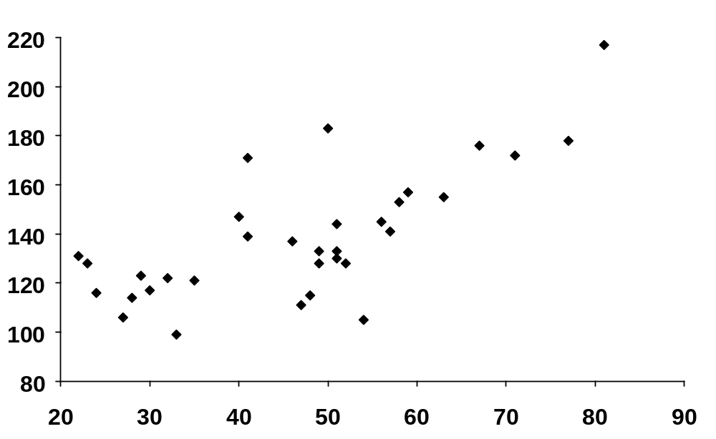
Pritisk (mm Hg)
Starost (leta)
  Prirejeno po Colton T. Statistics in Medicine. Boston: Little Brown, 1974

Slide 5
Posplošeni linearni modeli
Družina regresijskih modelov
Odvisna spremenljivka določa izbiro modela
Uporaba
  Kontrola motečih spremenljivk
  Izbira modela za napoved tveganja
Izid Model
  Zvezen Linearna regresija
  Frekvenca Poissonova regresija
  Čas preživetja Coxov model
  Dihotomen Logistična regresija

Slide 6
Logistična regresija
Modelira povezanost neodvisnih spremenljivk x_{i}, ki so lahko
  dihotomne (da/ne)
  opisne (socialni razred, ... )
  zvezne (starost, ...)
z
  dihotomno (binarno) odvisno spremenljivko (izidom) Y
Dihotomni izidi so v medicini (tudi v biologiji) zelo pogosti

Slide 7
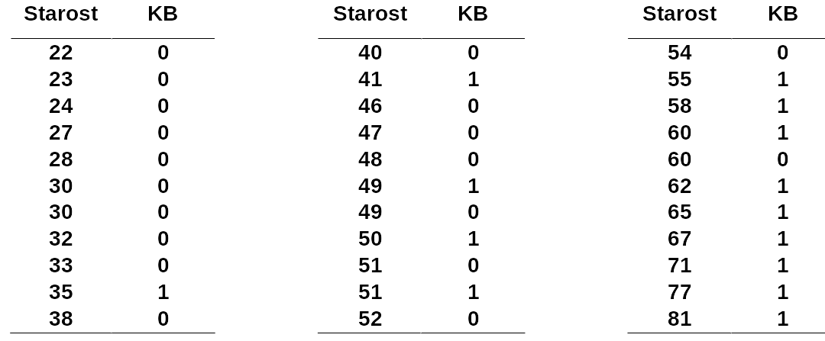
Primer
Tabela 2 Starost in prisotnost koronarne bolezni (KB)

Slide 8
Kako lahko analiziramo te podatke?
Lahko primerjamo povprečno starost bolnih in zdravih
  Zdravi: 38.6 let
  Bolni: 58.7 let (p<0.0001)
Linearna regresija?

Slide 9
Točkovni diagram: podatki iz tabele 2
Da
Koronarna bolezen
Ne
0
20
40
60
80
100
Starost (leta)

Slide 10
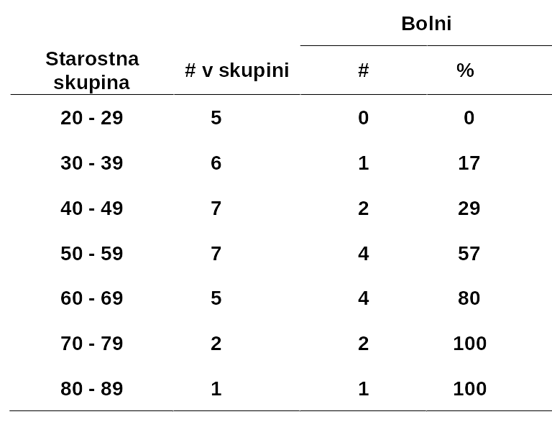
Primer - nadaljevanje
Tabela 3 Prevalenca (%) prisotnosti KB po starostnih skupinah

Slide 11
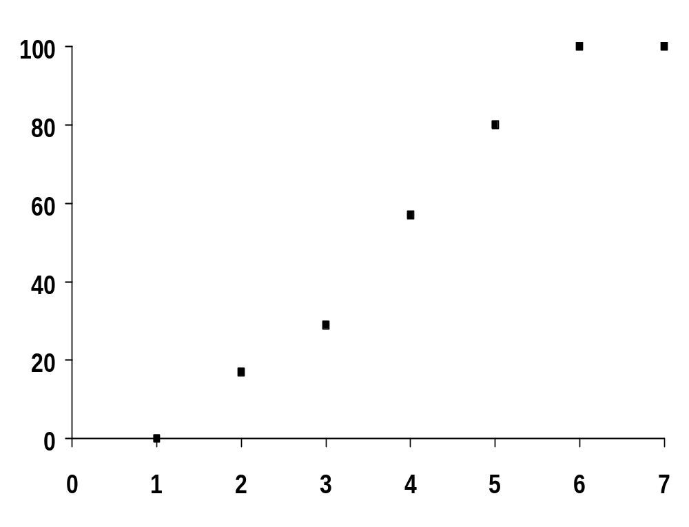
Točkovni diagram: podatki iz tabele 3
Bolni %
Starostna skupina

Slide 12
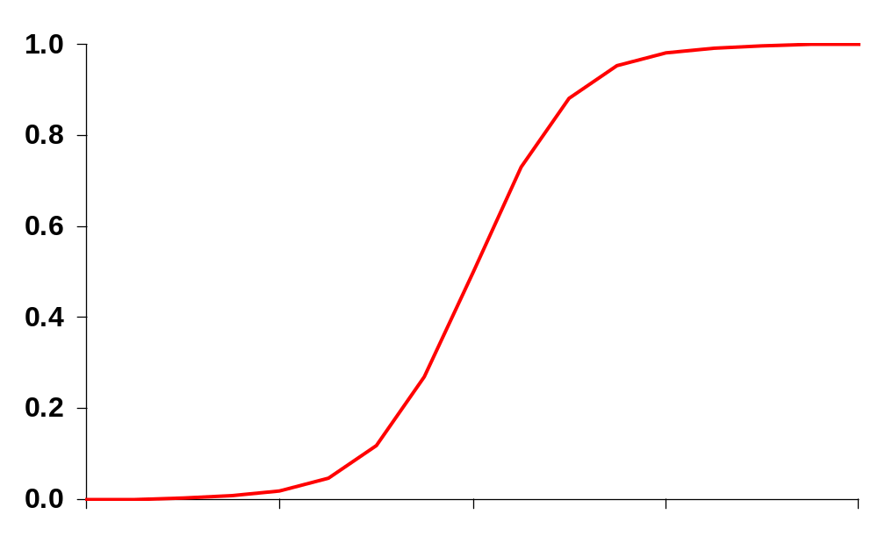

Logistična funkcija (1)
Verjetnost bolezni
x

Slide 13
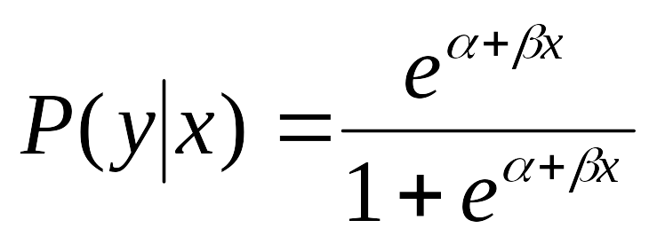
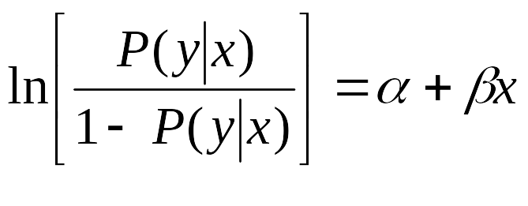
Logit transformacija
{
logit od P(y|x)

Slide 14
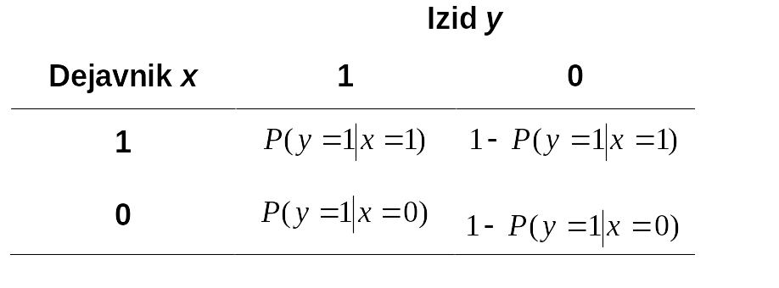

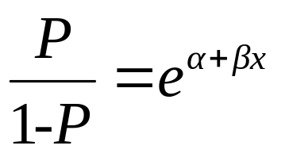
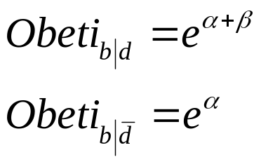
Interpretacija koeficienta β

Slide 15

Interpretacija koeficienta β
β = povečanje logaritma razmerja obetov, če se x poveča za eno enoto.
Bolj pomembno: je razmerje obetov med dvema skupinama, ki se v x ločita za 1!

Slide 16
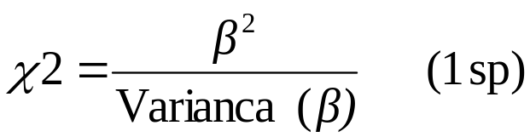
Testiranje ničelne hipoteze
Test hipoteze, da je β = 0 (Waldov test)
Intervalno testiranje

Slide 17
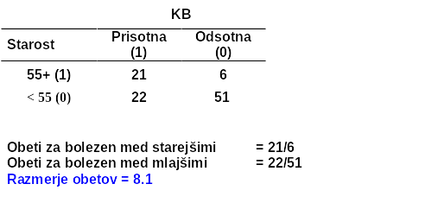
Primer
Tveganje za koronarno bolezen (KB)
glede na starostno skupino (<55 in 55+ let)

Slide 18
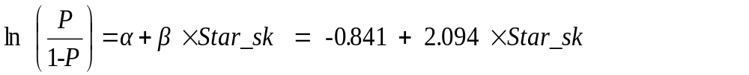

Primer - nadaljevanje

Slide 19


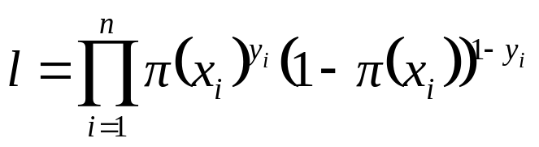
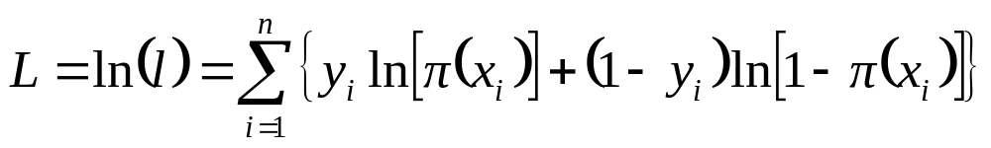
Ocenjevanje parametrov
Linearna regresija: vsota kvadratov odklonov
Logistična regresija: največje verjetje
Funkcija verjetja
  Gre za verjetnost, da bi naše podatke dobili, če bi veljal privzeti model. Ta verjetnost je seveda odvisna od parametrov modela (α in β), ki jih določimo tako, da funkcijo (in s tem verjetnost) maksimiziramo.
  Verjetnost, da je izid 1, je po modelu enaka , verjetnost, da je izid 0 pa je . To lahko sestavimo v skupno verjetnost
  V praksi je lažje maksimizirati logaritem verjetja.

Slide 20
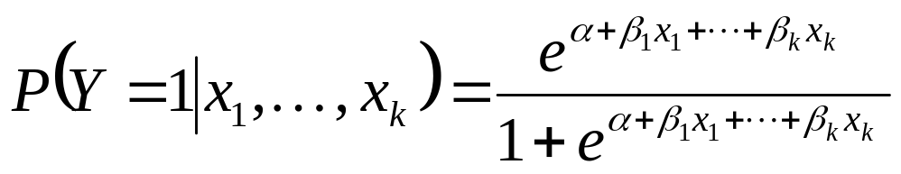
Multipla logistična regresija
Več kot ena neodvisna spremenljivka
  Neodvisne spremenljivke so lahko dihotomne, opisne, zvezne …
Interpretacija β_{i}
  Povečanje logaritma obetov, če se x_{i} poveča za eno enoto in so vsi ostali x_{j} konstantni.
  Bolj zanimivo: je razmerje obetov med dvema skupinama, ki se v x_{i} ločita za 1.

Slide 21
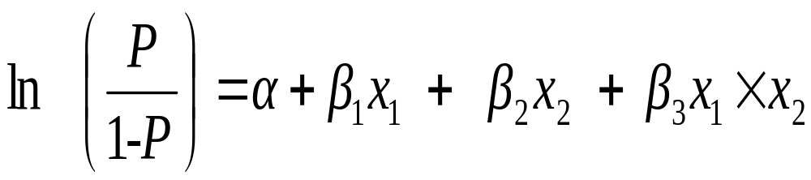
Interakcije (spremembe učinka)
Princip enak kot v linearni regresiji
Razmerje obetov je seveda odvisno od vrednosti druge spremenljivke

Slide 22
Statistični testi
Vprašanje
  Ali model z vključeno neodvisno spremenljivko pove več o odvisni spremenljivki kot model brez te spremenljivke?
Več testov
  Razmerje verjetij (Likelihood ratio statistic)
  Waldov test
  Zbirni (Score) test

Slide 23
Razmerje verjetij
Primerjamo dva ugnezdena modela
  log(obeti) = α + β₁x₁ + β₂x₂ + β₃x₃ + β₄x₄ (model 1)
  log(obeti) = α + β₁x₁ + β₂x₂ (model 2)
LR statistika (razmerje verjetij)
  -2 log (verjetje modela 2 / verjetje modela 1) =
  -2 (log (verjetje modela 2) - log (verjetje modela 1))
  LR statistika je porazdeljena po porazdelitvi χ² s stopinjami prostosti, ki so enake številu parametrov v modelu.

Slide 24
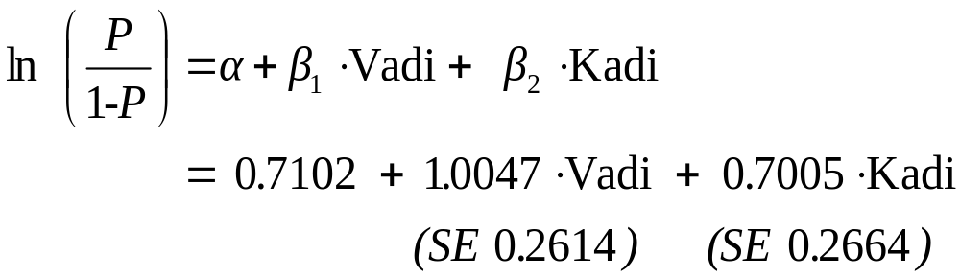
Primer
P Verjetnost zaustavitve srca
Vadi 1= ne vadi, 0 = vadi
Kadi 1= da, 0= ne

Slide 25
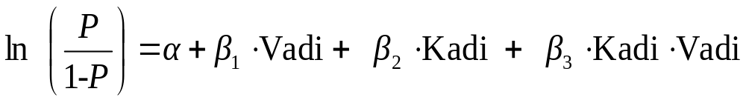
Ali je interakcija med kajenjem in vadbo?
Koeficient pri produktu je β₃ = - 0.4604 (SE 0.5332)
  Waldov test = 0.75 (1df)
  -2log(L) = 342.092 z interakcijo
  = 342.836 brez interakcije
  ⇒ LR statistika = 0.74 (1df), p = 0.39
  ⇒ ni dokazov za interakcijo

Slide 26
Kodiranje spremenljivk
Dihotomne spremenljivke: da = 1, ne = 0
Zvezne spremenljivke
  Imejmo pred očmi: exp(β) pomeni razmerje obetov med dvema skupinama, ki se v neodvisni spremenljivki ločita za eno enoto.
  Logistični model je multiplikativen ⇒
  OR narašča eksponentno z x
    Če je OR = 2 in x naraste od 2 do 5: OR = 2 x 2 x 2 = 2³ = 8
  Preverite, če OR narašča eksponentno z x. Če dvomite, kategorizirajte (no, ja).

Slide 27
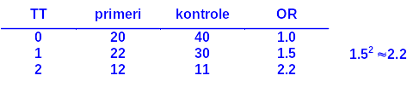
Zvezna spremenljivka?
Povezanost med SKP > 160 mmHg in telesno težo (TT)
Naj bo TT zvezna?
  Grupirajmo težo v razrede:
  40-60 kg = 0, 60-80 kg = 1, 80-100 kg = 2
  Združljivo s predpostavko o zvezni spremenljivki
  Če ni, uporabi indikatorske spremenljivke (no,ja)

Slide 28
Kodiranje spremenljivk (2)
Opisne spremenljivke (več kategorij):
  Vrsta tobaka: ne=0, siv=1, rjav=2, svetel=3
  Če pustimo tako, smo privzeli, da je OR za svetel tobak
  = OR za siv tobak³
  Bolje uporabiti indikatorske spremenljivke

Slide 29
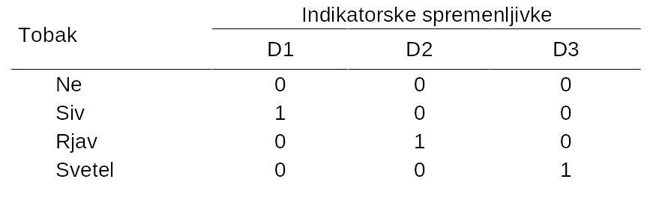
Indikatorske spremenljivke: Vrsta tobaka
Tako nevtraliziramo umetno hierarhijo med vrednostmi spremenljivke
Ničesar ne privzamemo
V modelu imamo zdaj 3 spremenljivke (3 sp!), ki vsebujejo isto informacijo kot osnovna spremenljivka.
OR za vsako vrsto tobaka prilagojen glede na ostale.

Slide 30
Primer: nizka porodna teža
189 enot
Nizka porodna teža NPT
  da = teža < 2500g
  ne = teža ≥ 2500g
Starost matere v letih Starost
Teža matere Teža
Rasa (1,2,3) Rasa
Obiskov zdravnika v zadnjih 3 mesecih Obiski

Slide 31
Literatura
Hosmer DW, Lemeshow S. Applied logistic regression. Wiley & Sons, New York, 2000

